Slide 1
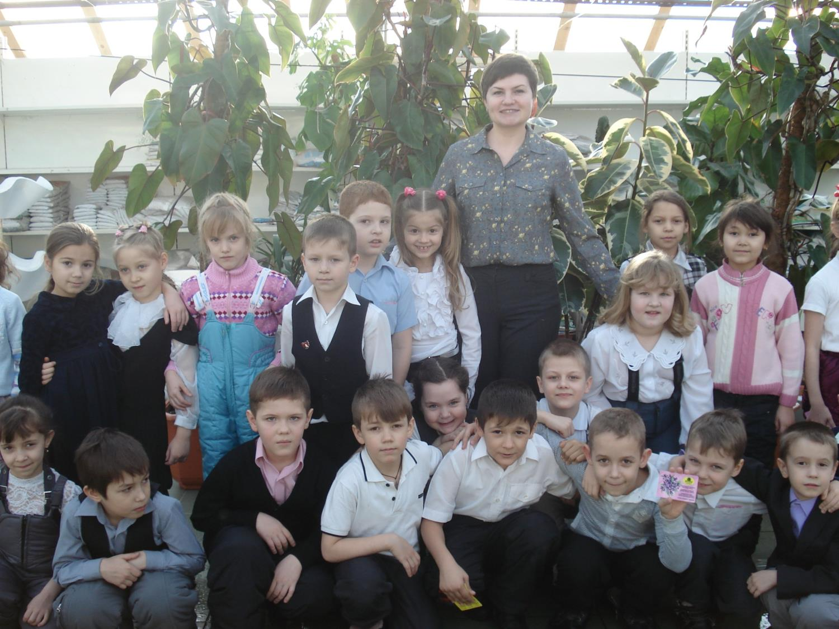
Центр цветоводства
и фитодизайна

Slide 2
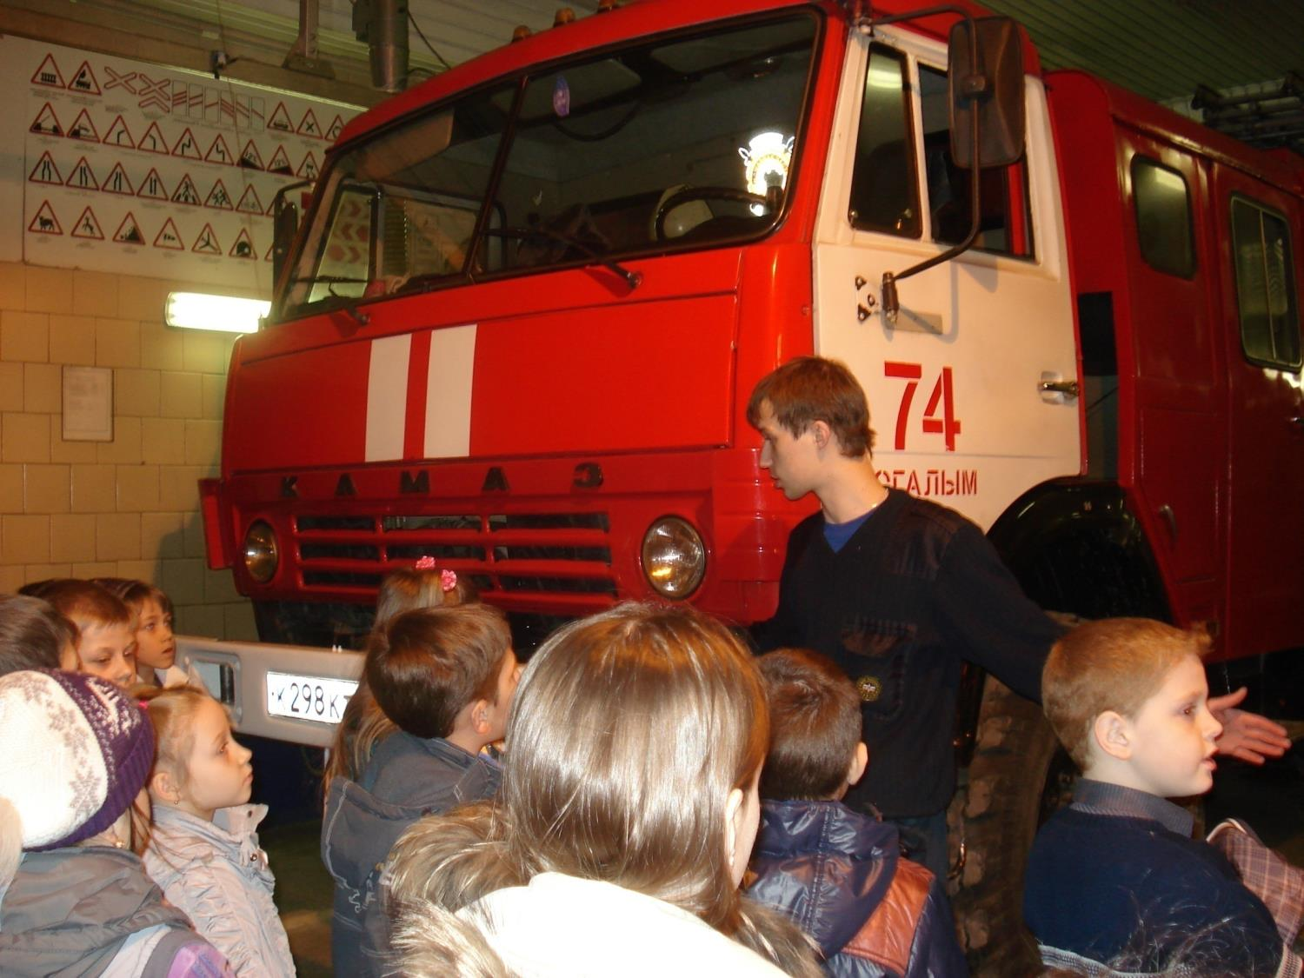
Пожарная часть

Slide 3
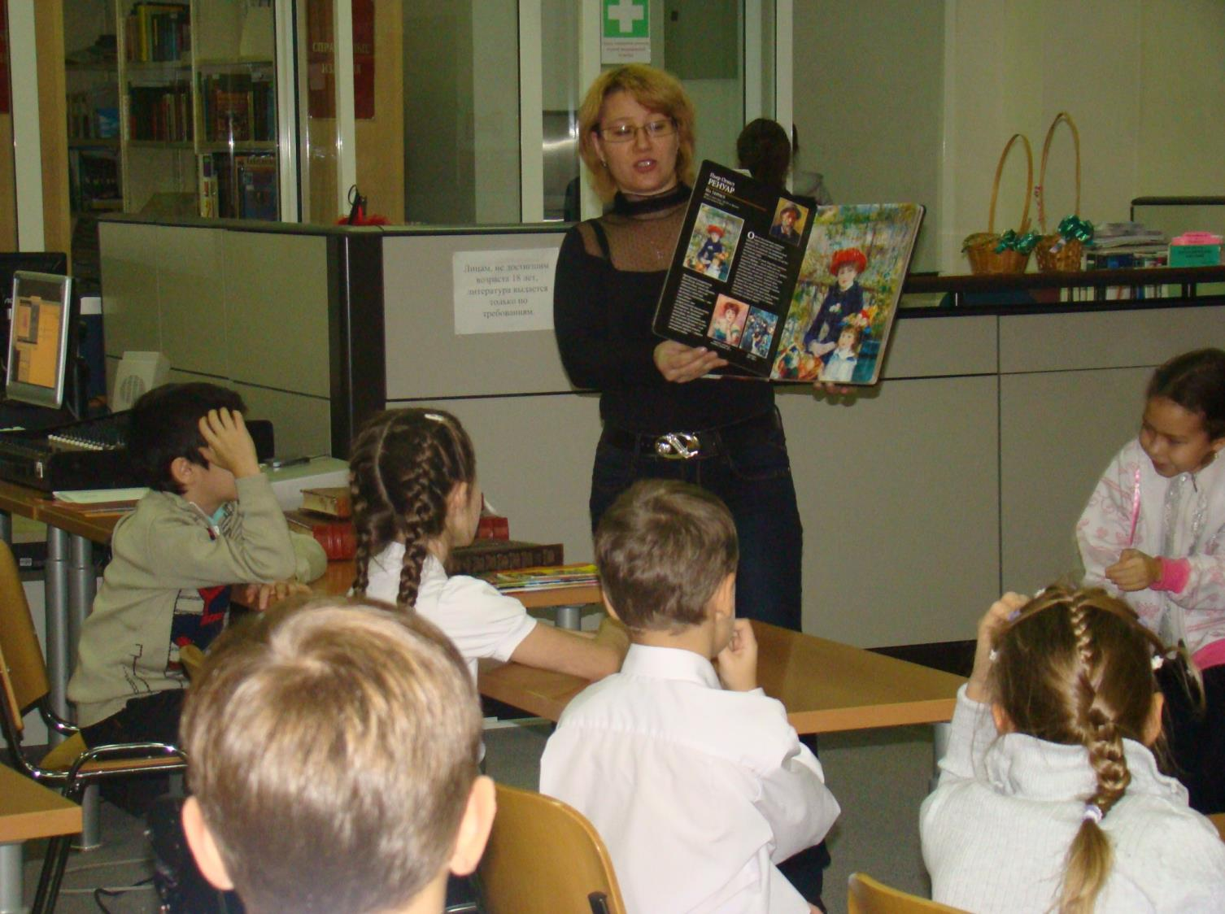
Городская библиотека

Slide 4
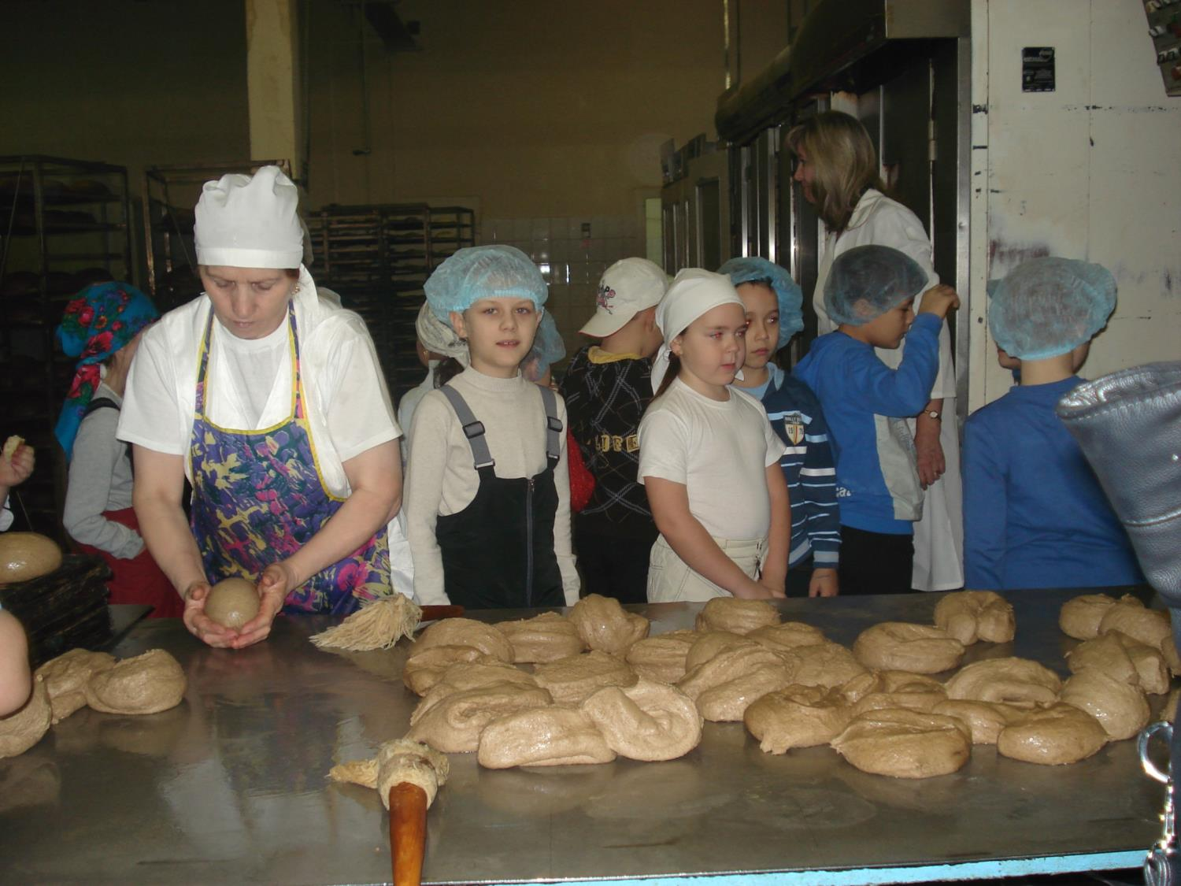
Хлебозавод

Slide 5
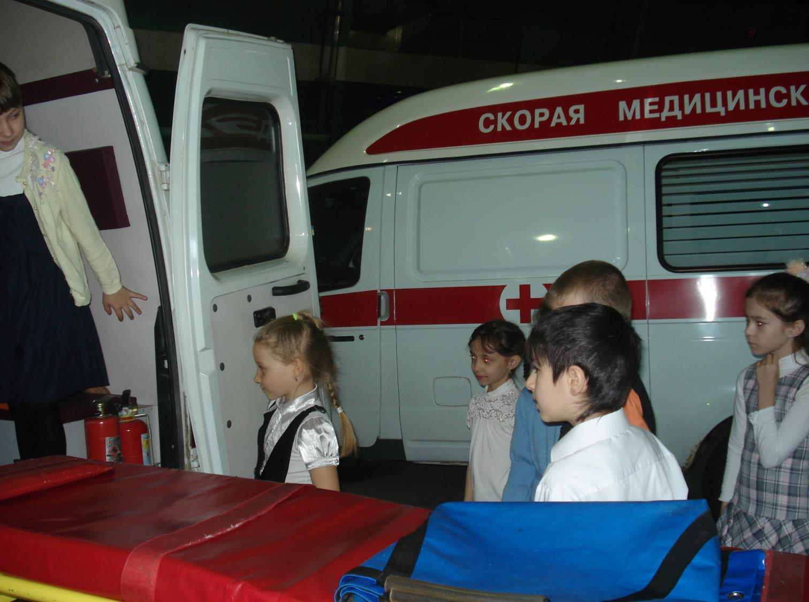
Станция скорой медицинской помощи

Slide 6
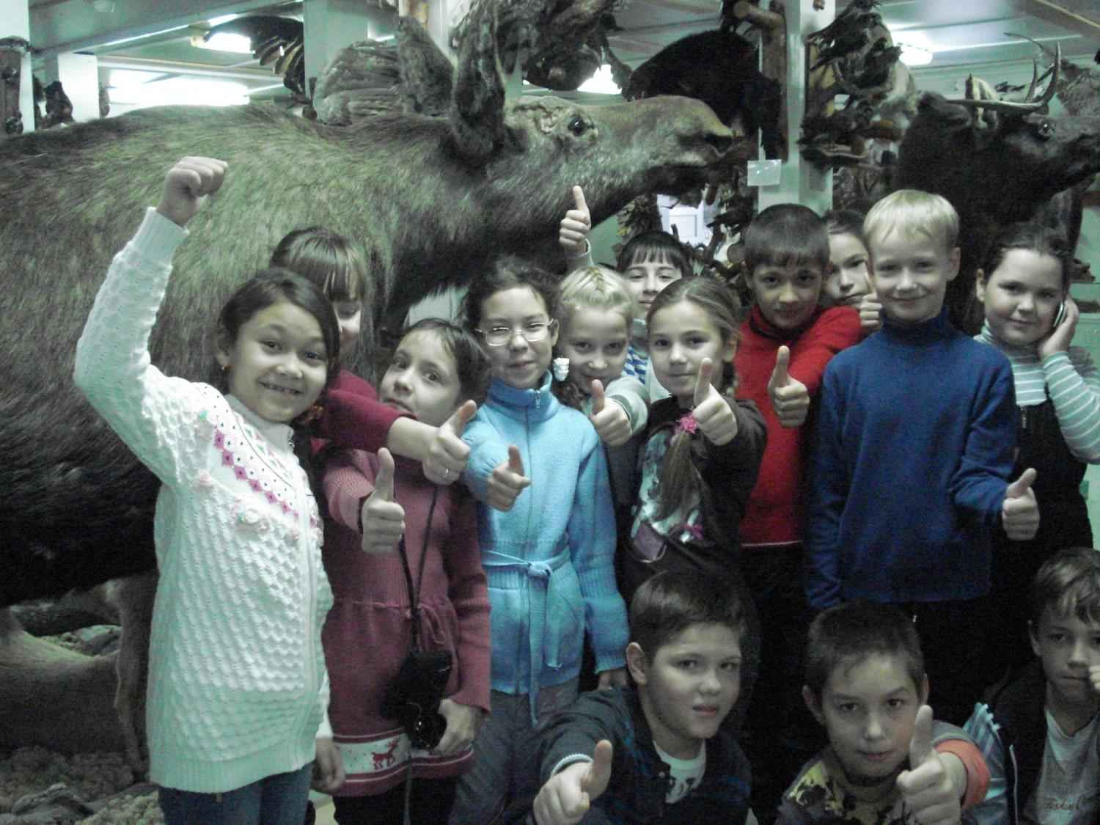
Музей природы

Slide 7
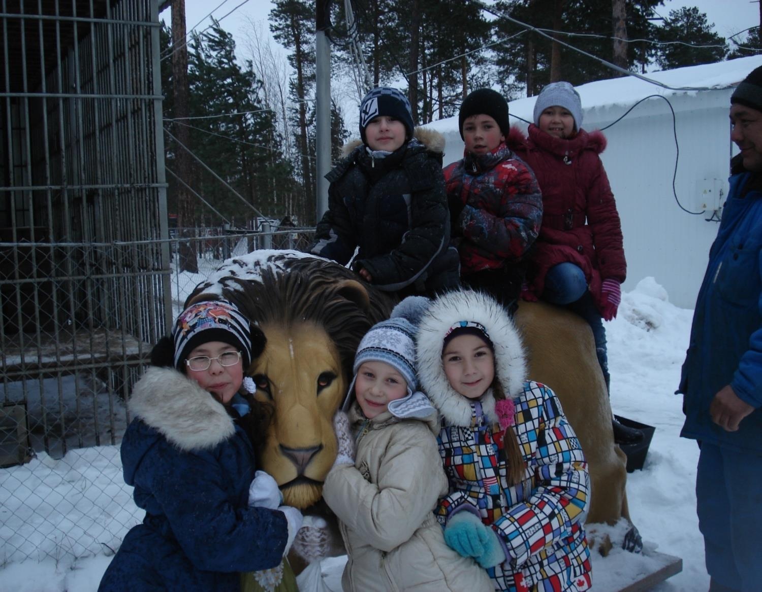
Рыболов - Профи

Slide 8
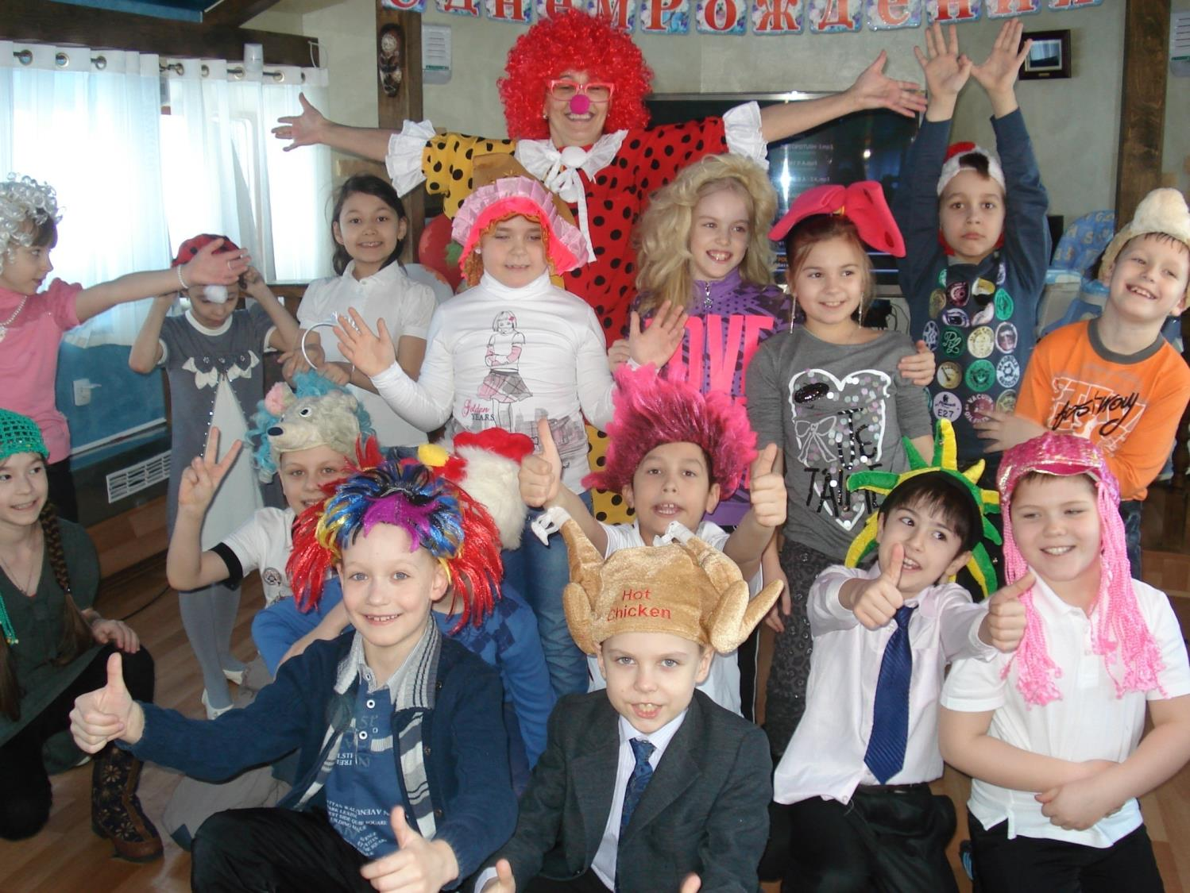

Slide 9
